Slide 1
Računar
Isidora Mosurovic

Slide 2
Definicija
Računar (kompjuter) je složeni uredjaj za izvršavanje matematičkih operacija ili kontrolnih operacija koje se mogu izraziti u numerickom ili logičkopm obliku.
Sastavljeni su od komponenata koje obavljaju jednostavniije,jasno odredjene funkcije.

Slide 3
Podela računara
Prema mogucnostima obrade | Prema načinu predstavljanja podataka
MIKRORAČUNARI | DIGITALNI
MAKRORAČUNARI | ANALOGNI
MINIRAČUNARI | HIBRIDNI

Slide 4
Namena
Računar je uređaj opšte namene, koji služi za izračunavanje i čuvanje rezultata tih izračunavanja (uska definicija).
Računarisu mašine koje izvršavaju zadatke ili izračunavanja na osnovu skupa uputstava ili programa.
Računarje mašina koja transformiše informacije iz jednog oblika u drugi.

Slide 5
Osobine
Računarje uređaj opšte namene, koji služi za izračunavanje i čuvanje rezultata tih izračunavanja
Računari su mašine koje izvršavaju zadatke ili izračunavanja na osnovu skupa uputstava ili programa.
Računarje mašina koja transformiše informacije iz jednog oblika u drugi.

Slide 6
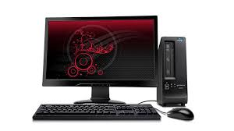
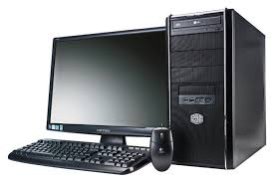
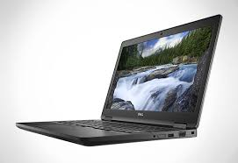
.

Slide 7
Zanimljivost
UNIVAC (UNIVersal Automatic Computer) je bio prvi računar koji je ušao u komercijalnu upotrebu. Razvila ga je kompanija koju su osnovali Džon Ekert i Džon Močli, konstruktori ENIAC i EDVAC računara, koji su bili i glavni dizajneri ovog računara. Ovo je bio prvi računar od koga je proizvedeno više primeraka, od kojih je prvi instaliran 1951. u Birou za popis stanovništva SAD-a 1951. godine. Peti računar iz ove serije je koristila kompanija CBS (Columbia Broadcasting System) za predviđanje rezultata predsedničkih izbora. Na osnovu 1%-og uzorka oni su ispravno procenili da će na izborima pobediti predsednički kandidat Eisenhower (Ajzenhauer).

